Slide 1
Проект «Зимующие птицы»
Муниципальное бюджетное дошкольное образовательное учреждение № 175 – детский сад общеразвивающего вида

Slide 2
Паспорт проекта «Зимующие птицы»
Проект может быть использован при работе МБДОУ по примерной основной общеобразовательной программе
«От рождения до школы» под редакцией Н.Е.Вераксы, Т.С.Комаровой, М.А.Васильевой, 2010 год.
Соответствует Федеральным государственным требованиям.

Slide 3
Паспорт проекта «Зимующие птицы»
Вид проекта: информационно-творческий
Продолжительность проекта: краткосрочный (1 месяц )
Участники проекта: воспитатель, дети старшей группы, родители воспитанников
Охватываемые образовательные области: «Познание», «Коммуникация», «Чтение художественной литературы», «Художественное творчество», «Социализация», «Музыка», «Физическое воспитание»

Slide 4
Актуальность
В холодное время года перед зимующими птицами встает вопрос: как прокормиться? Доступной пищи становится значительно меньше, но потребность в ней возрастает. Иногда естественный корм становится практически недоступным, поэтому многие птицы не могут пережить зиму и погибают. И только люди могут помочь птицам. Когда ночная температура падает до -10 градусов и ниже, синички за ночь теряют 10 % собственного веса. Голодные, ослабевшие птицы быстро замерзают. А вот сытой птице и мороз не страшен. Вот и летят птицы поближе к жилью человека.
Задача взрослых – воспитывать интерес у детей к птицам, желание узнавать новые факты их жизни, желание оказать им помощь.
В ходе проекта «Зимующие птицы» дети больше узнают о птицах, выяснят, чем питаются птицы зимой и как правильно их подкармливать, узнают , какие существуют кормушки для птиц.

Slide 5
Цель проекта
Развитие познавательных и творческих способностей детей.
Формировать отзывчивость, любовь к природе, птицам, желание помогать им.
Формировать самооценку своих поступков.
Убедить родителей принять участие в создании кормушек, выборе места расположения кормушек на участке ДОУ.

Slide 6
Задачи проекта
Расширять представления детей о жизни зимующих птиц.
Расширять представления о роли человека в жизни зимующих птиц.
Провести наблюдения за поведением и питанием зимующих птиц.
Рассказать о кормах, используемых для подкормки птиц.
Воспитывать желание помогать птицам в трудное для них время.
Организовать «Птичью столовую».

Slide 7
Этапы реализации проекта
1 этап – подготовительный
Анкетирование родителей по проблеме
Обсуждение цели и задач с детьми, родителями
Создание необходимых условий для реализации проекта

Slide 8
Этапы реализации проекта
2 этап – практический
Внедрение в воспитательно-образовательный процесс эффективных методов и приемов по расширению знаний дошкольников о зимующих птицах.
Заготовка корма для птиц.
Изготовление кормушек.
Подкормка и наблюдение за птицами.
Выставка детских работ.
Накопление методических материалов.
Изготовление рекомендаций по проблеме «Как изготовить кормушки?»

Slide 9
Этапы реализации проекта
3 этап – заключительный
Организация «Птичьей столовой»
Презентация проекта на педагогическом совете
Показ открытого занятия «Знатоки зимующих птиц»

Slide 10
Предполагаемый результат:
Дети смогут устанавливать связь между погодными изменениями в природе и прилетом птиц к кормушкам.
Дети научатся вести наблюдения за объектами природы, вести календарь наблюдений.
Дети научатся различать зимующих птиц по внешнему виду, пению.
Узнают о пользе птиц в природе.
Активное участие родителей в реализации проекта.

Slide 11
Итоги проекта
Заинтересованность детей совместно с родителями жизнью зимующих птиц возросла, появилось желание им помогать.
Дети активно проявили себя в творческих работах.
Возросли коммуникативные навыки.
Родители активно приняли участие в изготовлении кормушек.

Slide 12
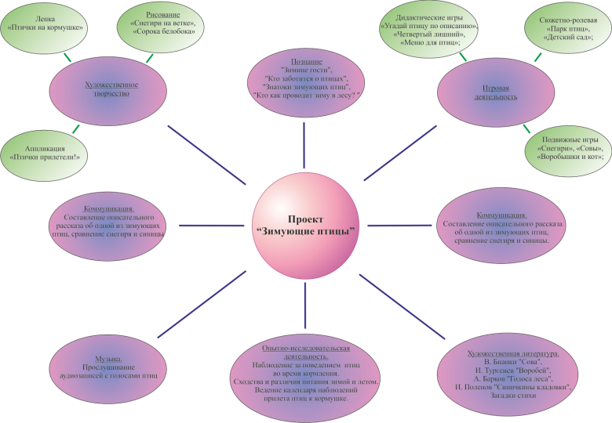

Slide 13
ПРАВИЛА КОРМЛЕНИЯ ПТИЦ
Приложение 1
Что бы правильно кормить птиц, нужно соблюдать некоторые правила:
Во время подкормки птиц не сорить, не оставлять на улице полиэтиленовые пакеты, жестяные банки, коробки.
Подкармливать в одном и том же месте, желательно в одно и то же время – птицы сами будут прилетать к месту кормления.
Кормить птиц регулярно, ежедневно. Нельзя подкармливать время от времени, в морозы нужна пища каждый день, чтобы птицам выжить.
Корма класть немного, именно для того, чтобы подкормить, поддержать в трудное время.

Slide 14
Вопросы для викторины « Птицы – наши друзья»
Приложение 2
Какая птица самая большая в мире? (страус).
Какую птицу называют «лесным доктором», почему? (дятла).
Какую птицу называют «сплетницей»?(сороку).
Кто днем спит, ночью летает, прохожих пугает? (филин).
Что птицам страшнее зимой: холод или голод? (голод).
Какую птицу называют вестником весны? (грач).
Кто знаменитая Каркуша? (ворона).
Синицы высиживают птенцов летом, а клесты…(зимой).
У синицы клюв тонкий, а у дятла…(толстый).

Slide 15
Вопросы для викторины « Птицы – наши друзья»
Приложение 2
Вспомните пословицу и закончите предложение:
Гусь свинье … (не товарищ).
Старого воробья на мякине …(не обманешь). (Мякина - ботва моркови, свеклы и пр.).
Всяк кулик свое болото …(хвалит).
Всякая птица свое гнездо …(любит).
Лучше синица в руках, …(чем журавль в небе).
Плоха та птица, которая … (гнездо свое марает).

Slide 16
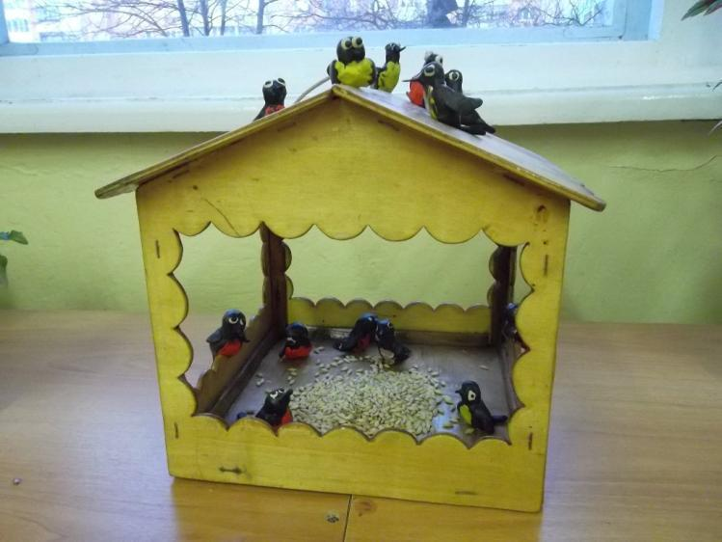

Slide 17
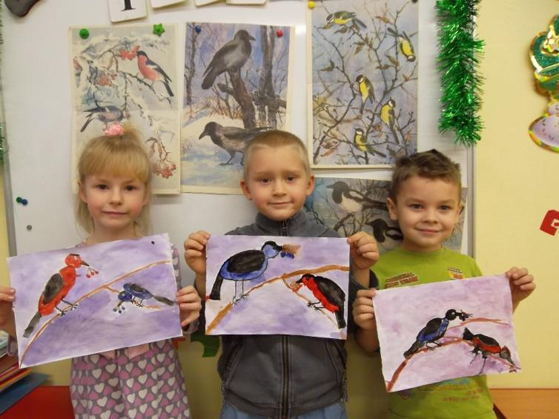

Slide 18
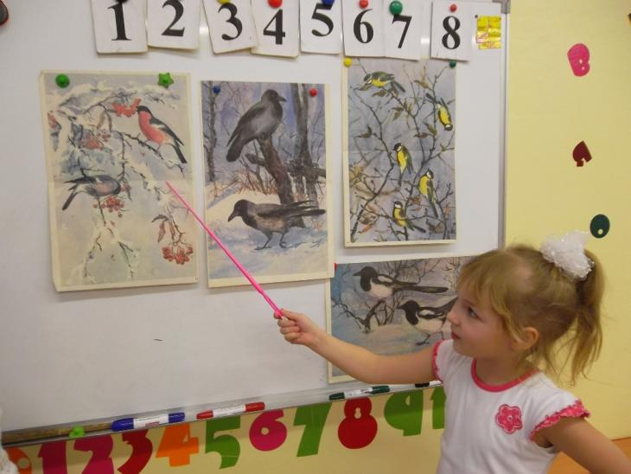

Slide 19
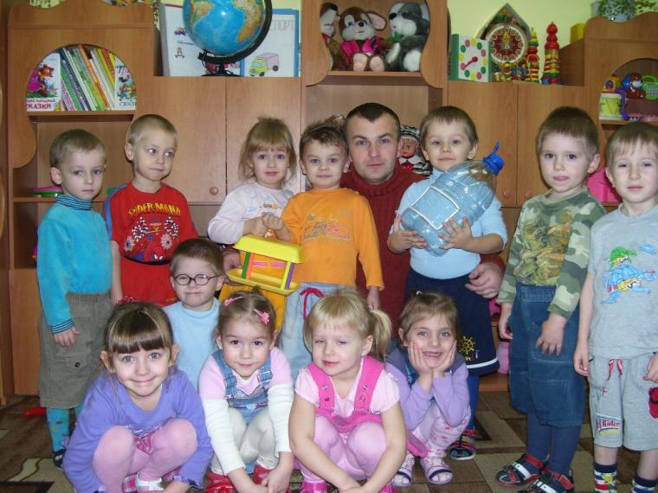

Slide 20
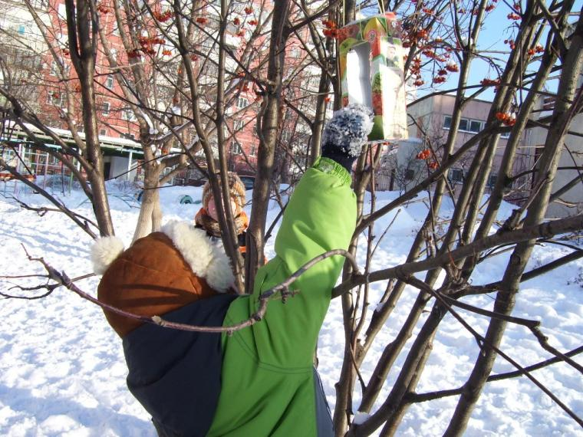

Slide 21
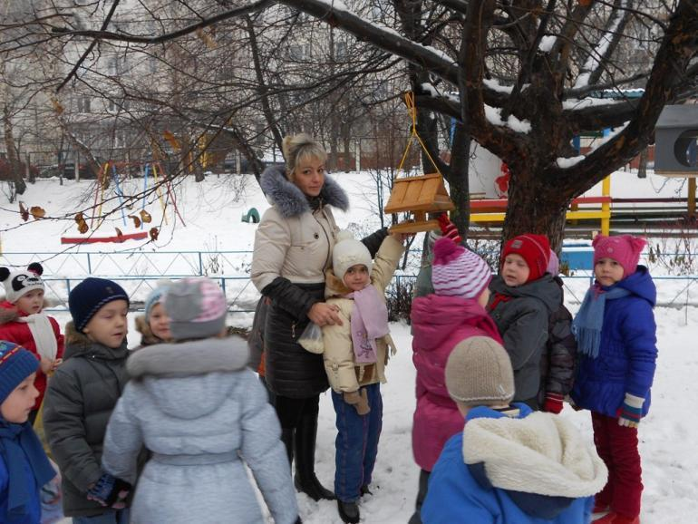

Slide 22
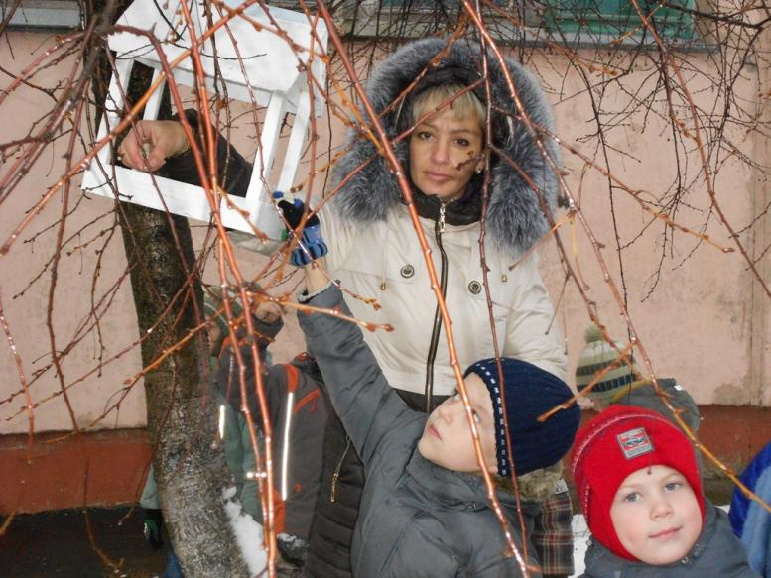

Slide 23
